Slide 1
Всеукраїнський відкритий інтерактивний конкурс “МАН−Юніор Дослідник” Номінація “Технік−Юніор”
ЧАРІВНІ ЯЙЦЯ
учениця 7-A класу
Комунальної установи «Пологівський колегіум №1»,
міста Пологи, Запорізької області.
Тоцька Валерія
Науковий керівник:
Хоменко Михайло Михайлович, учитель фізики
2018р.

Slide 2
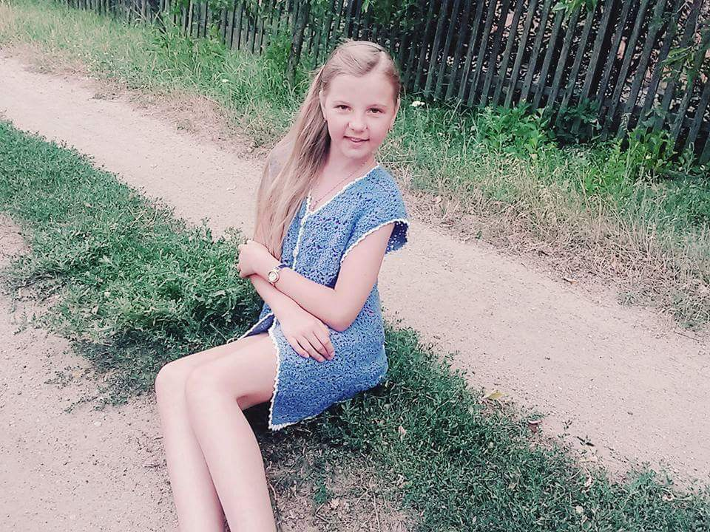

Slide 3
Мета проекту:
Перетворити науково-популярні нариси
Я.І. Перельмана в фізичні досліди, пізнавальні фокуси;
Отримання учнями практичних умінь та навичок при виконанні даних дослідів;
Розширення кругозору та зацікавленості в учнів початкової та старшої школи до вивчення фізики як предмета.

Slide 4
“Як змусити яйце стояти?”
Якщо яйце поставити на пробку закупореної пляшки, а на нього помістити пробку з увіткненими в неї двома вилками, яйце буде стояти і не падати. Вся ця система досить стійка.
Запитання:
Чому ж пробка і яйце не падають?

Slide 5
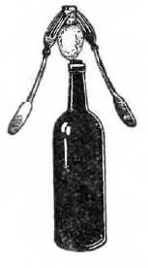
ПОЯСНЕННЯ ЯВИЩА
Цент тяжіння системи лежить нижче точки опори. Це означає, що та точка, до якої прикладена вага системи, розташована нижче того місця, на яке воно опирається.

Slide 6
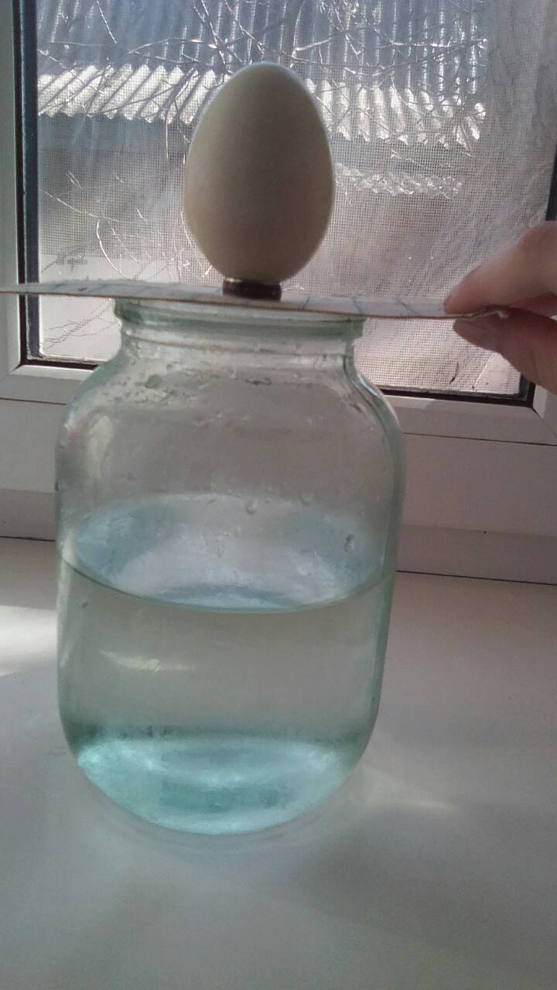
«Яйце в стакані»
Розташовуємо стакан з водою, на нього листівку, на листівку кладемо кільце, на яке сторч спирається яйце. Листівка вибивається.
Запитання: Чи можна висмикнути (вибити) листівку так, щоб яйце не покотилося на стіл і не розбилося?

Slide 7
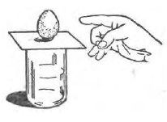
ПОЯСНЕННЯ ЯВИЩА
Листівка вибивається і летить на другий кінець кімнати, а яйце разом з кільцем опиняється в стакані з водою. Вода пом’якшує удар і оберігає шкаралупу яйця від поломки.

Slide 8
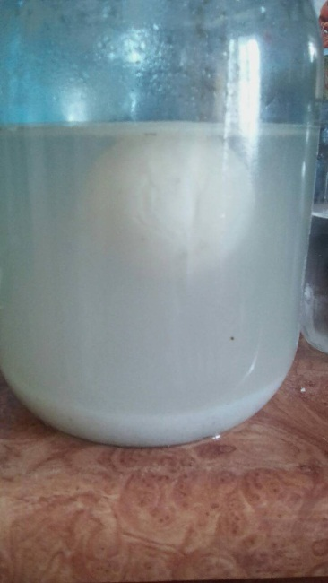
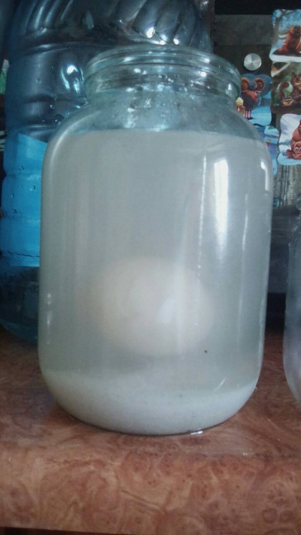
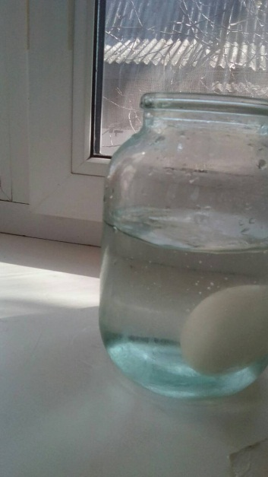
“Зразок підводного човна”
Ми можемо змусити яйце ні тонути, ні спливати, а немов висіти всередині рідини.
Запитання: Чому яйце спливає і не тоне, адже яйце важче, ніж такий самий об’єм води?

Slide 9
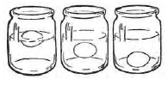
ПОЯСНЕННЯ ЯВИЩА
Для цього ми повинні приготувати розчин солі у воді такої густоти, щоб занурене в нього яйце витісняло рівно стільки розсолу, скільки вона сама важить. Якщо ми приготуємо такий розчин солі в воді, то яйце буде легше витісненого розчину. Тоді, за законом Архімеда, свіже яйце буде спливати.

Slide 10
“Музичні пляшки”
А на кінець, хочу вам продемонструвати мої можливості гри на звичайних пляшках з водою.
Запитання: Чому пляшки видають різний звук?
Ви зможете відгадати мелодію?

Slide 11
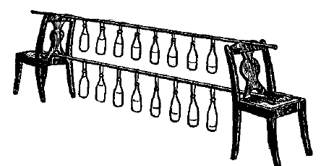
ПОЯСНЕННЯ ЯВИЩА
Малюнок нижче на слайді показує, що і як нам потрібно зробити. До двох жердин, закріплених горизонтально на стільцях, підвісимо 16 пляшок з водою. В першій пляшці вода налита майже до верху, в кожній наступній – трішки менше. Б’ючи по цим пляшкам сухою дерев’яною паличкою, ми будемо створювати із них тони різної висоти.

Slide 12
ВИСНОВКИ
Отже, запропоновані досліди:
Є пізнавальними та розширюють кругозір учнів;
привчають до самостійної дослідницької роботи;
дають можливість поєднувати теорію з практикою;
їх можна демонструвати як на уроках фізики так і для популяризації даного предмета в школі.

Slide 13
Список використаних джерел:
Перельман Я.И. Занимательные задачи и опыты.- Москва: Детгиз, 1959 – 528с.

Slide 14
ДЯКУЮ ЗА УВАГУ!

